Slide 1
Varianty a dublety – korpusy jako zdroje dat pro formulaci pravidel distribuce variantních koncovek v české slovesné flexi
PLIN032
Středa: 12.00-13.40 G13
osolsobe@phil.muni.cz

Slide 2
O čem budeme mluvit
Varianty a dublety – infinitiv, l-ové příčestí a substantivum slovesné
Kolik má čeština infinitivních koncovek?
Mohou mít tvary l-ového příčestí varianty?
Mohou mít tvary pasivních příčestí a dějových jmen varianty?
Jak lze varianty hledat v korpusu?

Slide 3
Infinitiv a variantnost
-t (nést, brát, mazat, třít, krýt, kupovat, prosit, trpět, sázet, dělat ALE i péct, moct, říct)
-ti (nésti, bráti, mazati, tříti, krýti, kupovati, prositi, trpěti, sázeti, dělati)
c-i (péci, moci, říci)

Slide 4
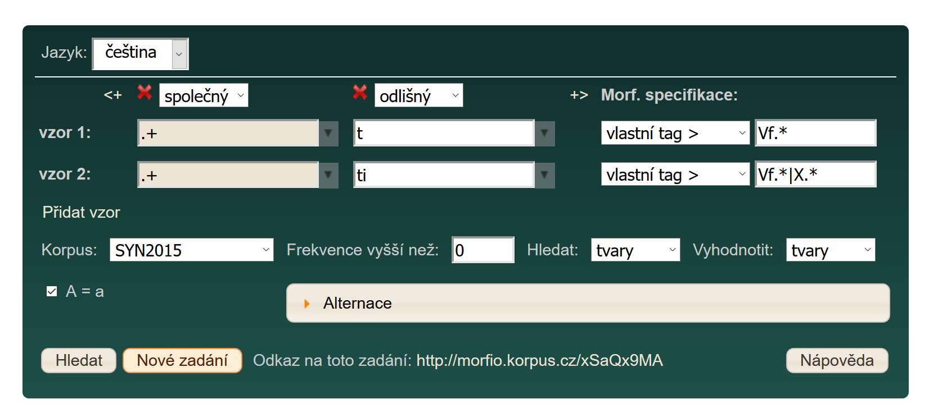
Vyhledávání dvojic lišících se zakončením t/ti

Slide 5
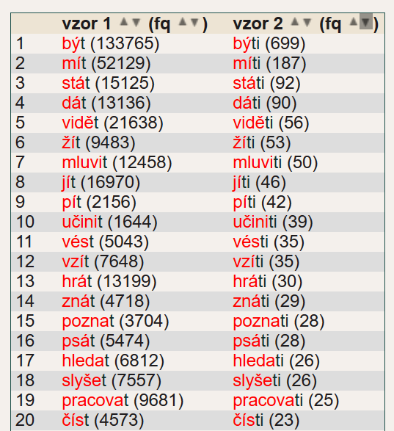
Dvojice podle frekvencí tvarů na ti

Slide 6
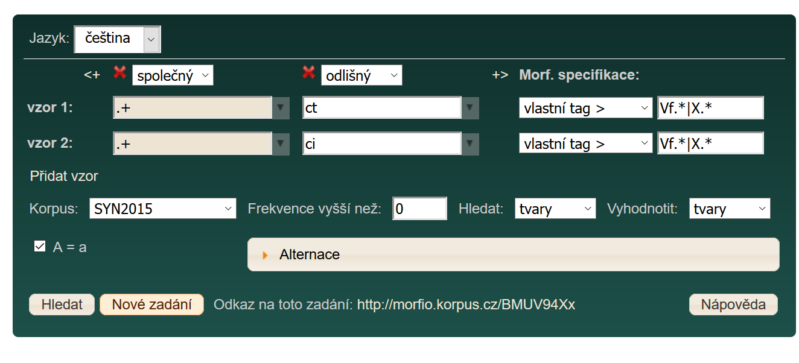
Vyhledávání dvojic lišících se zakončením ct/ci

Slide 7
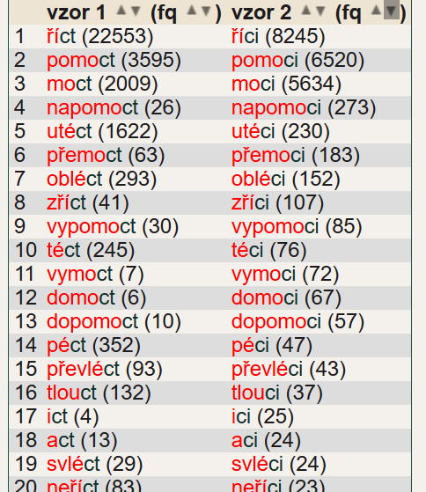
Dvojice podle frekvencí tvarů na ci

Slide 8
IJP https://prirucka.ujc.cas.cz/?id=510

Slide 9
Může existovat hybridní tripleta?
-t/-ti/-ct
-ct/-ci/cti
Pokuste se takové případy najít
Pomocí nástroje Morfio
Pomocí vyhledávače KonText
Pozorujte výsledky a charakterizujte je

Slide 10
l-ové příčestí a variantnost
Existují varianty?
Pokud ano, lze definovat slovesa, která varianty mít mohou?
Jak varianty vyhledat v korpusu?

Slide 11
Variantní tvary pasivních příčestí
n-ové a t-ové příčestí
Jaká je distribuce variantních tvarových koncovek –n-/-t-?
Existují slovesa s oběma variantami?
Jak využít korpusové nástroje k jejich vyhledávání?

Slide 12
Varianty dějových jmen
Dějová jména na ní/tí
Jak lze hledat varianty?

Slide 13
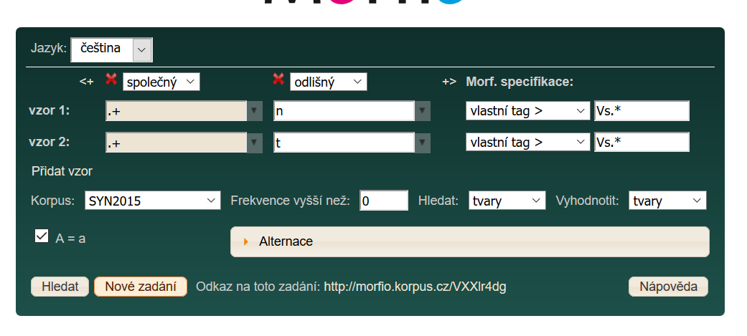
n/t

Slide 14
Vyzkoušejte i pro další korpusy, s nimiž pracuje nástroj Morfio

Slide 15
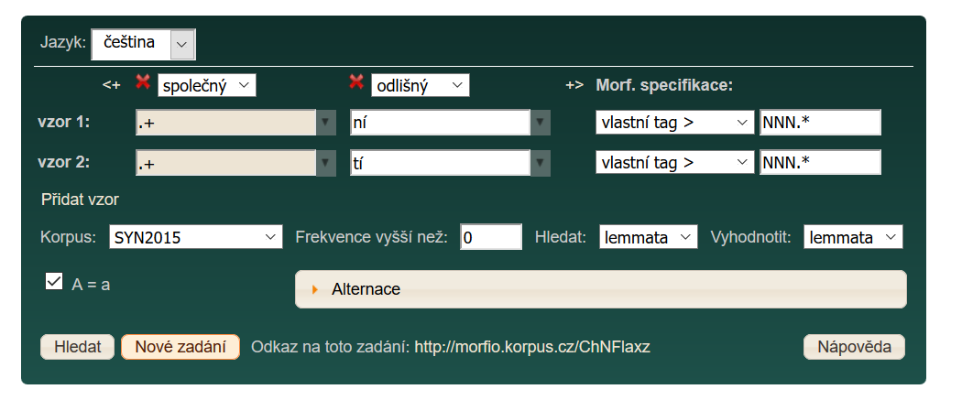
ní/tí

Slide 16
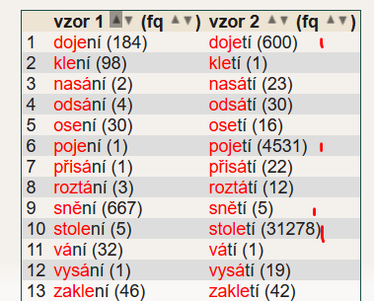
Všimněte si přegenerování

Slide 17
Zachycení variantnosti a automatická morfologická analýza
Požadavek konzistentního zachycení variant
Zlaté pravidlo morfologie a kodifikační přístup
Historický aspekt vzniku variant
Varianty a dialekty
Varianty a další korpusové nástroje

Slide 18
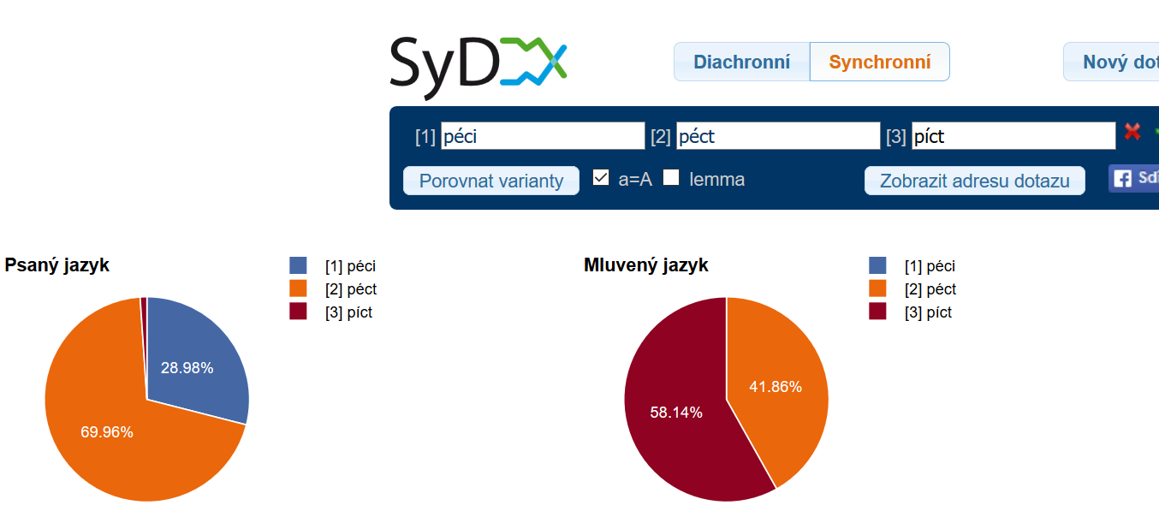
Výzkum variant

Slide 19
Domácí úklona 14. 10- 2020
Varianty slovesných tvarů od kmene prézentního
Které tvary od kmene prézentního mohou mít v češtině varianty?
Jak je vyhledáme v korpusech?
Jak je hodnotí kodifikace?
Jak se variantnost odrazí ve slovotvorné variantnosti?

Slide 20
Ke čtení
OSOLSOBĚ, Klára a Hana ŽIŽKOVÁ. Automatická morfologická analýza z hlediska pokrytí a nepokrytí morfologických variant. In Korpusová lingvistika Praha 2016, Od mluvené češtiny k psané, 17. září 2016, Praha. 2016.

